Slide 1
算法设计与分析
动态规划2

Slide 2
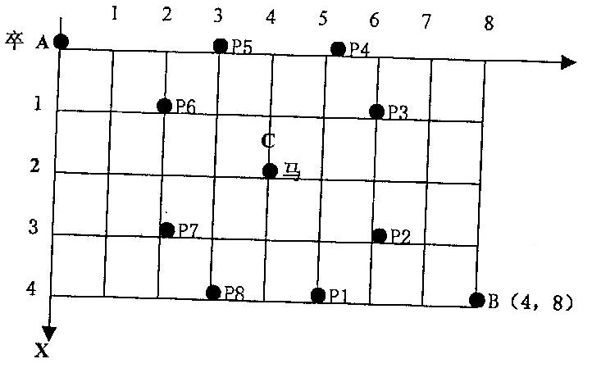
例题六. 马拦过河卒
实例
[问题描述]: 如图，A 点有一个过河卒，需要走到目标 B 点。卒行走规则：可以向下、或者向右。同时在棋盘上的任一点有一个对方的马（如上图的C点），该马所在的点和所有跳跃一步可达的点称为对方马的控制点。例如上图 C 点上的马可以控制 9 个点（图中的P1，P2 … P8 和 C）。卒不能通过对方马的控制点。
棋盘用坐标表示，A 点（0，0）、B 点（n,m）(n,m 为不超过 20 的整数，并由键盘输入)，同样马的位置坐标是需要给出的（约定: C<>A，同时C<>B）。现在要求你计算出卒从 A 点能够到达 B 点的路径的条数。
[输入]: 键盘输入 B点的坐标（n,m）以及对方马的坐标（X,Y）
[输出]: 屏幕输出 一个整数（路径的条数）。
[输入输出样例]: 输入： 6 6 3 2 输出： 17
为什么不暴力？

Slide 3
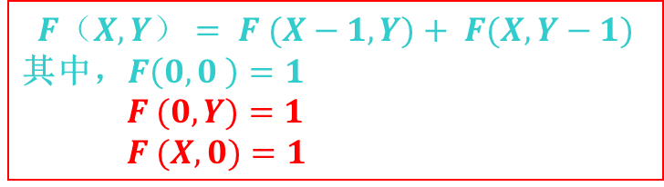
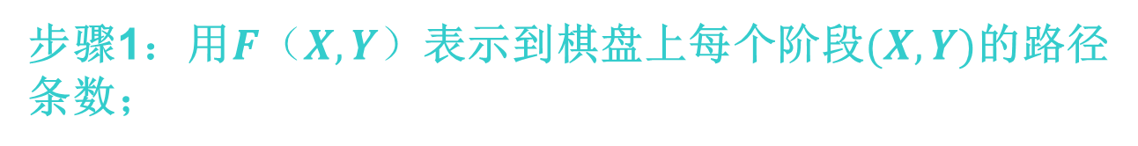
分析：阶段：棋盘上的每个可走的点；
每个阶段的求解；
步骤1：用$F（X,Y）$表示到棋盘上每个阶段$(X,Y)$的路径条数；
步骤2：状态转移方程：
$$F（X,Y）= F (X−1,Y)+ F(X, Y−1)$$
其中，$F（0,0 ）=1$
$F (0,Y)=1$
$F (X,0)=1$
马的影响怎么体现？
步骤3：以自底向上的方法来计算最优解

Slide 4
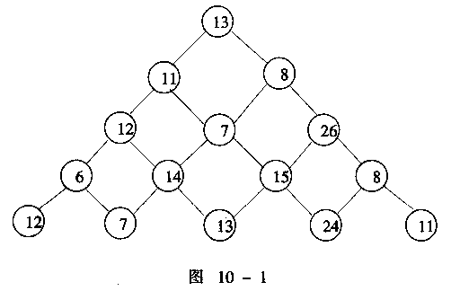
例题七：数字三角形问题
1．问题描述
设有一个三角形的数塔，顶点结点称为根结点，每个结点有一个整数数值。从顶点出发，可以向左走，也可以向右走。如图10一1所示。
问题：当三角形数塔给出之后，找出一条从第一层到达底层的路径，使路径的值最大。若这样的路径存在多条，任意给出一条即可。

Slide 5
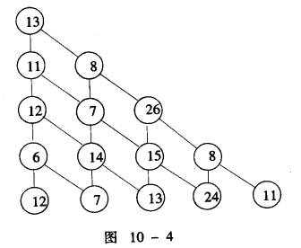
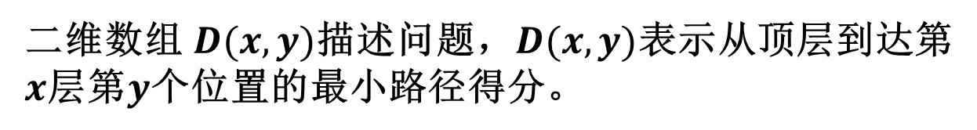
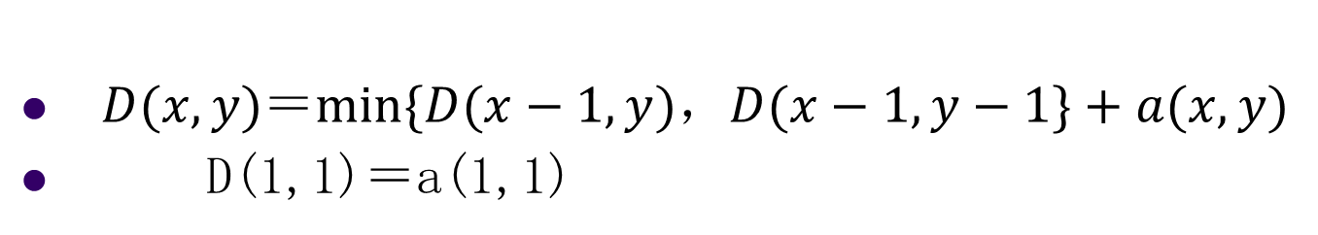
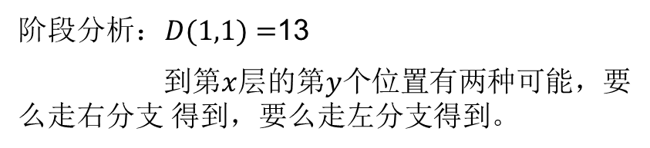
步骤1
二维数组 $D(x,y)$描述问题，$D(x,y)$表示从顶层到达第$x$层第$y$个位置的最小路径得分。
阶段分析：$D(1,1)=$13
到第$x$层的第$y$个位置有两种可能，要么走右分支 得到，要么走左分支得到。
步骤2：状态转移方程
$D(x,y)＝min⁡\{D(x−1,y)，D(x−1,y−1\}+a(x,y)$
D(1,1)＝a(1,1)
处理边界！

Slide 6
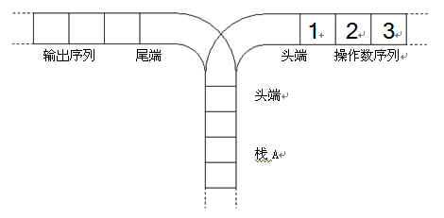
拓展：栈（vijos 1122）
【问题背景】栈是计算机中经典的数据结构，简单的说，栈就是限制在一端进行插入删除操作的线性表。
栈有两种最重要的操作，即pop（从栈顶弹出一个元素）和push（将一个元素进栈）。
宁宁考虑的是这样一个问题：一个操作数序列，从1，2，一直到n（图示为1到3的情况），栈A的深度大于n。
现在可以进行两种操作，
1.将一个数，从操作数序列的头端移到栈的头端（对应数据结构栈的push操作）
2. 将一个数，从栈的头端移到输出序列的尾端（对应数据结构栈的pop操作）

Slide 7
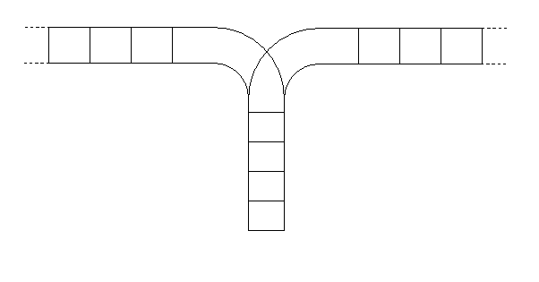
使用这两种操作，由一个操作数序列就可以得到一系列的输出序列，下图所示为由1 2 3生成序列2 3 1的过程。（原始状态如上图所示）
2
3
3
2
3
2
1
1
2
2
3
2
3
1
1
3 1 2怎么生成？

Slide 8
你的程序将对给定的n，计算并输出由操作数序列1，2，…，n经过操作可能得到的输出序列的总数。
【输入格式】
输入文件只含一个整数n（1≤n≤18）
【输出格式】
输出文件只有一行，即可能输出序列的总数目
【输入样例】
3
【输出样例】
5

Slide 9
例题八：最长公共子序列
一个给定序列的子序列是在该序列中删去若干元素后得到的序列。
给定两个序列X和Y，当另一序列Z既是X的子序列又是Y的子序列时，称Z是序列X和Y的公共子序列。
最长公共子序列:公共子序列中长度最长的子序列。
最长公共子序列问题
给定两个序列X={x₁,x₂,…,x_{m}}和Y={y₁,y₂,…, y_{n}}，找出X和Y的一个最长公共子序列。
例如: X = (A, B, C, B, D, A, B)
X的子序列:
所有X的子集(集合中元素按原来在X中的顺序排列)
(A, B, D), (B, C, D, B), 等等.

Slide 10
例子
X = (A, B, C, B, D, A, B) X = (A, B, C, B, D, A, B)
Y = (B, D, C, A, B, A) Y = (B, D, C, A, B, A)
(B, C, B, A)和(B, D, A, B)都是X和Y 的最长公共子序列(长度为4)
但是,(B, C, A)就不是X和Y的最长公共子序列

Slide 11
穷举法
对于每一个X_{m}的子序列,验证它是否是Y_{n}的子序列.
X_{m}有2^{m}个子序列
每个子序列需要o(n)的时间来验证它是否是Y_{n}的子序列.
从Y_{n}的第一个字母开始扫描下去,如果不是则从第二个开始
运行时间: o(n2^{m})

Slide 12
分析:
给定一个序列X_{m} = (x₁, x₂, …, x_{m}),我们定义X_{m}的第i个前缀为:
X_{i} = ( x₁, x₂, …, x_{i )} i = 0, 1, 2, …, m
c[i, j]为序列X_{i} = (x₁, x₂, …, x_{i})和Y_{j} = (y₁, y₂, …, y_{j})的最长公共子序列的长度.
步骤1
步骤2
最优子结构性质：
设序列X_{m}={x₁,x₂,…,x_{m}}和Y_{n}={y₁,y₂,…,y_{n}}的一个最长公共子序列为Z_{k}={z₁,z₂,…,z_{k}}，则
1.若x_{m}=y_{n}，则z_{k}=x_{m}=y_{n}，且Z_{k-1}是X_{m-1}和Y_{n-1}的最长公共子序列。
2.若x_{m}≠y_{n}，且z_{k}≠x_{m}，则Z_{k}是X_{m-1}和Y_{n}的最长公共子序列。
3.若x_{m}≠y_{n}，且z_{k}≠ y_{n} ，则Z_{k}是X_{m}和Y_{n-1}的最长公共子序列。

Slide 13
状态转移方程
步骤3
0
1
2
n
y_{j:}
y₁
y₂
y_{n}
0
x_{i}
0 | 0 | 0 | 0 | 0 | 0
0
0
0
0
0
1
x₁
first
2
x₂
second
i
m
x_{m}

Slide 14
例题9：0-1背包问题
小偷有一个可承受W的背包
有n件物品: 第i个物品价值v_{i} 且重w_{i}
目标:
找到x_{i}使得对于所有的x_{i} = {0, 1}, i = 1, 2, .., n
∑ w_{i}x_{i} ≤ W 并且∑ x_{i}v_{i} 最大
部分背包问题

Slide 15
最优子结构
考虑最多重W的物品且价值最高
如果我们把j物品从背包中拿出来
剩下的装载一定是取自n-1个物品使得不超过载重量W – w_{j}并且所装物品价值最高的装载

Slide 16
0-1背包问题的动态规划
步骤1
P(i, w) –考虑前i件物品所能获得的最高价值,其中w是背包的承受力
对于每一个物品i，都有两种情况需要考虑
第1种情况:物品i的重量w_{i}<=w，小偷对物品i可拿或者不拿
P[i,w] = max{P[i-1, w], P[i-1,w-w_{i}] + v_{i}}
第2种情况:物品i的重量w_{i}>w,即小偷不拿物品i
P(i, w) = P(i - 1, w)
阶段分析：
步骤2
P(i-1,w) 当wi> w （不够装不装）
P（i，w）＝
P(i-1,w) 够装但不装
max
p(i-1,w-wi)+vi 够装而且装
$$F\left(i,w\right)=max⁡\{F\left(i−1,w−kw\left[i\right])+kv\left[i\right]\right\}，k=0,1$$

Slide 17
Knapsack (S,W)
1 for w ← 0 to w₁ - 1 do P[1, w] ← 0;
2 for w ← w₁ to W do P[1, w] ← v₁;
3 for i ← 2 to n do
4 for w ← 0 to W do
5 if w_{i} > w then
6 P[i,w] ← P[i-1, w];
7 else
8 P[i,w] ← max{P[i-1, w], P[i-1,w-w_{i}] + v_{i}}
运行时间: Θ(nW)

Slide 18
拓展1：装箱问题 （vijos 1133）
有一个箱子容量为v(正整数，o≤v≤20000)，同时有n个物品(o≤n≤30)，每个物品有一个体积 (正整数)。要求从 n 个物品中，任取若千个装入箱内，使箱子的剩余空间为最小。
输入格式 Input Format
输出格式 Output Format
一个整数，表示箱子剩余空间。
第一行，一个整数，表示箱子容量； 第二行，一个整数，表示有n个物品； 接下来n行，分别表示这n个物品的各自体积。
样例输入 Sample Input
样例输出 Sample Output
24
6
8
3
12
7
9
7
0

Slide 19
拓展2：采药 (vijos1104)
辰辰是个天资聪颖的孩子，他的梦想是成为世界上最伟大的医师。为此，他想拜附近最有威望的医师为师。医师为了判断他的资质，给他出了一个难题。医师把他带到一个到处都是草药的山洞里对他说：“孩子，这个山洞里有一些不同的草药，采每一株都需要一些时间，每一株也有它自身的价值。我会给你一段时间，在这段时间里，你可以采到一些草药。如果你是一个聪明的孩子，你应该可以让采到的草药的总价值最大。” 如果你是辰辰，你能完成这个任务吗？
输入格式 Input Format
样例输入 Sample Input
输入的第一行有两个整数T（1 <= T <= 1000）和M（1 <= M <= 100），用一个空格隔开，T代表总共能够用来采药的时间，M代表山洞里的草药的数目。接下来的M行每行包括两个在1到100之间（包括1和100）的整数，分别表示采摘某株草药的时间和这株草药的价值。
70 3
71 100
69 1
1 2
样例输出 Sample Output
3
输出格式 Output Format
输出包括一行，这一行只包含一个整数，表示在规定的时间内，可以采到的草药的最大总价值。

Slide 20
拓展3：开心的金明 （vijos 1317）
金明今天很开心，家里购置的新房就要领钥匙了，新房里有一间他自己专用的很宽敞的房间。更让他高兴的是，妈妈昨天对他说：“你的房间需要购买哪些物品，怎么布置，你说了算，只要不超过N 元钱就行”。今天一早金明就开始做预算，但是他想买的东西太多了，肯定会超过妈妈限定的N 元。于是，他把每件物品规定了一个重要度，分为5 等：用整数1~5 表示，第5 等最重要。他还从因特网上查到了每件物品的价格（都是整数元）。他希望在不超过N 元（可以等于N 元）的前提下，使每件物品的价格与重要度的乘积的总和最大。设第j 件物品的价格为v[j]，重要度为w[j]，共选中了k 件物品，编号依次为j1...jk，则所求的总和为：v[j1]*w[j1]+..+v[jk]*w[jk]请你帮助金明设计一个满足要求的购物单.
输入格式 Input Format
输入的第1 行，为两个正整数，用一个空格隔开： N m （其中N（<30000）表示总钱数，m(<25)为希望购买物品的个数。） 从第2 行到第m+1 行，第j 行给出了编号为j-1 的物品的基本数据，每行有2 个非负整数 v p （其中v 表示该物品的价格（v≤10000），p 表示该物品的重要度（1~5））

Slide 21
输出格式 Output Format
输出只有一个正整数，为不超过总钱数的物品的价格与重要度乘积的总和的 最大值（<100000000）
样例输入 Sample Input
1000 5
800 2
400 5
300 5
400 3
200 2
样例输出 Sample Output
3900

Slide 22
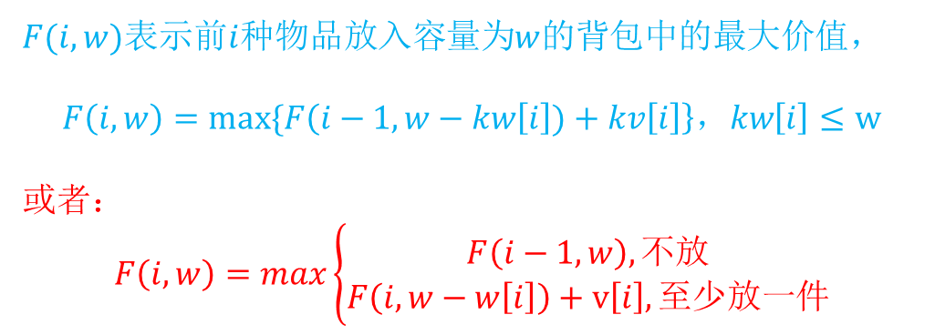
例题10：完全背包
描述：有N种物品和一个体积为W的背包，每种物品都有无限件可用。第i种物品的体积是w[i]，价值是v[i]。求解将哪些物品装入背包可使这些物品的体积总和不超过背包容量，且价值总和最大。
$F(i,w)$表示前$i$种物品放入容量为$w$的背包中的最大价值，
$$F\left(i,w\right)=max⁡\{F\left(i−1,w−kw\left[i\right])+kv\left[i\right]\right\}，kw\left[i\right]≤w$$
或者：
$$F\left(i,w\right)=max\left\{\begin{matrix}F\left(i−1,w\right),不放 \\ F\left(i,w−w\left[i\right]\right)+v\left[i\right],至少放一件\end{matrix}\right.$$
可转化为01背包问题
例题：洛谷P1616，疯狂采药

Slide 23
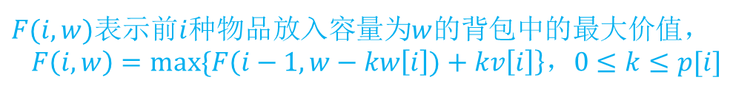
例题11：多重背包
描述：有N种物品和一个容量为W的背包。第i种物品最多有p[i]件可用，每件体积是w[i]，价值是v[i]。求解将哪些物品装入背包可使这些物品的体积总和不超过背包容量，且价值总和最大。
$F(i,w)$表示前$i$种物品放入容量为$w$的背包中的最大价值，
$$F\left(i,w\right)=max⁡\{F\left(i−1,w−kw\left[i\right])+kv\left[i\right]\right\}，0≤k≤p[i]$$
可转化为01背包问题
例题：Luogu P1776 宝物筛选

Slide 24
例题12：混合背包
描述：01和完全背包混合，或者再加上多重背包
全部转化为01背包问题
例题： Luogu P1833 樱花

Slide 25
例题13：分组背包
描述：有N件物品和一个容量为W的背包。第i件物品的体积是w[i]，价值是v[i] 。这些物品被划分为若干组，每组中的物品互相冲突，最多选一件。求解将哪些物品装入背包可使这些物品的体积总和不超过背包容量，且价值总和最大。
$F(i,w)$表示前$i组$物品放入容量为$w$的背包中的最大价值，
$$F(i,w)=max⁡(F[i−1][w],f[i−1][w−w[k]]+v[k]∣物品k属于组i)$$
一组最多选一件
例题Luogu 1757 通天之分组背包

Slide 26
例题14：有依赖的背包
金明的预算方案
描述：金明今天很开心，家里购置的新房就要领钥匙了，新房里有一间金明自己专用的很宽敞的房间。更让他高兴的是，妈妈昨天对他说：“你的房间需要购买哪些物品，怎么布置，你说了算，只要不超过N元钱就行”。今天一早，金明就开始做预算了，他把想买的物品分为两类：主件与附件，附件是从属于某个主件的，下表就是一些主件与附件的例子： 主件 附件 电脑 打印机，扫描仪 书柜 图书 书桌 台灯，文具 工作椅 无 如果要买归类为附件的物品，必须先买该附件所属的主件。每个主件可以有0个、1个或2个附件。附件不再有从属于自己的附件。金明想买的东西很多，肯定会超过妈妈限定的N元。于是，他把每件物品规定了一个重要度，分为5等：用整数1~5表示，第5等最重要。他还从因特网上查到了每件物品的价格（都是10元的整数倍）。他希望在不超过N元（可以等于N元）的前提下，使每件物品的价格与重要度的乘积的总和最大。 设第j件物品的价格为v[j]，重要度为w[j]，共选中了k件物品，编号依次为j1，j2，……，jk，则所求的总和为：v[j1]*w[j1]+v[j2]*w[j2]+ …+v[jk]*w[jk]。（其中*为乘号）请你帮助金明设计一个满足要求的购物单。
一组可以选多件

Slide 27
输入格式 Input Format
输入文件的第1行，为两个正整数，用一个空格隔开： N m 其中N（<32000）表示总钱数，m（<60）为希望购买物品的个数。） 从第2行到第m+1行，第j行给出了编号为j-1的物品的基本数据，每行有3个非负整数 v p q （其中v表示该物品的价格（v<10000），p表示该物品的重要度（1~5），q表示该物品是主件还是附件。如果q=0，表示该物品为主件，如果q>0，表示该物品为附件，q是所属主件的编号）
输出格式 Output Format
输出文件只有一个正整数，为不超过总钱数的物品的价格与重要度乘积的总和的最大值 （<200000）。
样例输入 Sample Input
样例输出 Sample Output
1000 5
800 2 0
400 5 1
300 5 1
400 3 0
500 2 0
2200

Slide 28
例题15：二维费用背包
描述：对于每件物品，具有两种不同的费用；选择这件物品必须同时付出这两种代价；对于每种代价都有一个可付出的最大值（背包容量）。问怎样选择物品可以得到最大的价值。设第i件物品物品的价值为v[i]，所需的两种代价分别为w[i] 和g[i]。两种代价可付出的最大值（两种背包容量）分别为V和T。
$$设F(i,w,g)表示前i件物品付出两种代价分别为w和g时可获得的最大价值。$$
$$F(i,w,g)=max(f(i−1,w,g),f(i−1,w−w\left[i\right],w−g\left[i\right])+v[i])$$
例题Luogu 1507 NASA的食物计划

Slide 29
继续题目类型整理

